Slide 1
Маркировка товаров в новых территориях
Пронин Алексей
Руководитель проектов

Slide 2
Сроки
Постановление Правительства РФ от 4 мая 2023 г. N 690 «Об особенностях правового регулирования в сфере маркировки товаров средствами идентификации на территориях Донецкой Народной Республики, Луганской Народной Республики, Запорожской области и Херсонской области
до 1 января 2024
с 1 января 2024
до 1 апреля 2025
с 1 апреля 2025
Табак: регистрация в системе маркировки
Табак: обязательная маркировка продукции
Прочие ТГ: регистрация в системе маркировки
Прочие ТГ: обязательная маркировка продукции
Производители,
импортеры
Передача продукции другому участнику с подачей сведений в через электронный (УПД)
Вывод из оборота, в том числе с помощью ККТ
Все участники
С 1 апреля 2025 года оборот немаркированной продукции запрещён
Подробнее:
https://markirovka.ru/knowledge/tovarnye-gruppy/obschie-voprosy-gis/rabota-v-sisteme-markirovki-dlya-uchastnikov-oborota-tovarov-iz-dnr-lnr-zaporozhskoy-i-khersonskoy-o

Slide 3
Товарные группы
Notes:
Для того чтобы заменить изображение:
Вариант 1
Нажмите правой кнопкой мыши на рисунок
Выберите «Изменить рисунок»
Выберите «Из файла»
Выберите необходимый файл из папки «Изображения»
Вариант 2
Нажмите правой кнопкой мыши на блок с изображением
Выберите «Формат рисунка»
Выберите «Заливка»
Выберите «Рисунок или текстура»
Выберите необходимый рисунок из папки «Изображения»
Нажмите «Вставить»
Вариант 3
Копируйте изображение со слайдов ниже через буфер обмена и вставьте на свой слайд

Slide 4
Товары в маркировке
ТАБАК
ШИНЫ
И ПОКРЫШКИ
ЛЕКАРСТВА
ШУБЫ
ДУХИ
И ТУАЛЕТНАЯ ВОДА
ОБУВЬ
ФОТОАППАРАТЫ
И ЛАМПЫ ВСПЫШКИ
ЛЕГКАЯ
ПРОМЫШЛЕННОСТЬ
МОЛОЧНАЯ
ПРОДУКЦИЯ
УПАКОВАННАЯ
ВОДА
ДЕТСКАЯ ВОДА
БЕЗАЛКОГОЛЬНЫЕ
НАПИТКИ
АНТИСЕПТИКИ
МЕД. ИЗДЕЛИЯ
КРЕСЛА-КОЛЯСКИ
БАДы
ПИВО И СЛАБО-АЛКОГОЛЬНЫЕ НАПИТКИ
ИКРА

Slide 5
Пилотные проекты
КОРМА
ДЛЯ ЖИВОТНЫХ
РАСТИТЕЛЬНЫЕ
МАСЛА
КОНСЕРВЫ
ВЕТЕРИНАРНЫЕ ЛЕКАРСТВЕННЫЕ ПРЕПАРАТЫ
СУБСТАНЦИИ ЛЕКАРСТВЕННЫХ ПРЕПАРАТОВ
СТРОИТЕЛЬНЫЕ МАТЕРИАЛЫ
25.12.23 - 31.08.24
25.12.23 - 31.08.24
12.02.24 - 31.08.24
25.12.23 - 31.08.24
29.12.23 - 31.12.24
ПЕЧАТНАЯ ПРОДУКЦИЯ
КОСМЕТИКА
И БЫТОВАЯ ХИМИЯ
ВЕЛОСИПЕДЫ
ИГРУШКИ
ТЕХНИЧЕСКИЕ СРЕДСТВА РЕАБИЛИТАЦИИ
СЛАБЫЙ АЛКОГОЛЬ
01.09.24 – 31.08.25
15.01.24 - 28.02.25
с 01.09.24
20.12.23 - 1.12.24
15.10.23 - 31.08.24
ОПТОВОЛОКНО
РАДИО-ЭЛЕКТРОНИКА
БЕЗАЛКОГОЛЬНОЕ ПИВО
ТИТАНОВАЯ МЕТАЛЛОПРОДУКЦИЯ
ОТОПИТЕЛЬНЫЕ ПРИБОРЫ
СПОРТПИТ
01.12.23 - 01.12.24
01.12.23 - 28.02.25
Эксперимент завершен
Эксперимент завершен
01.04.24 – 28.02.2025

Slide 6
Как работает маркировка
Notes:
Для того чтобы заменить изображение:
Вариант 1
Нажмите правой кнопкой мыши на рисунок
Выберите «Изменить рисунок»
Выберите «Из файла»
Выберите необходимый файл из папки «Изображения»
Вариант 2
Нажмите правой кнопкой мыши на блок с изображением
Выберите «Формат рисунка»
Выберите «Заливка»
Выберите «Рисунок или текстура»
Выберите необходимый рисунок из папки «Изображения»
Нажмите «Вставить»
Вариант 3
Копируйте изображение со слайдов ниже через буфер обмена и вставьте на свой слайд

Slide 7
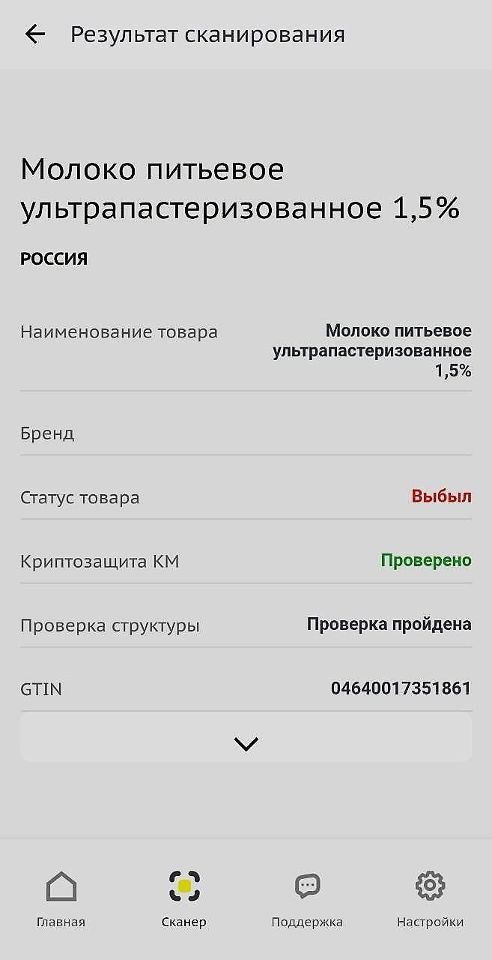
Формат кода для молочной продукции (ППР 2099)
Код идентификации товара
Код проверки
Код товара (GTIN)
Количество символов - 14
Серийный номер ед. товара S/N
Кол-во символов: 6 символов
«Короткий» криптохвост
Кол-во символов - 4
FNC1
01
GTIN (14)
21
SERIAL (6)
GS
93
Код проверки (4)
Средство идентификации потребительской упаковки, групповой упаковки, набора товаров содержит код маркировки, включающий в себя 3 группы данных, идентифицирующихся атрибутами (идентификаторами применения - AI), предусмотренными стандартом GS1 Data Matrix.
В начале кода маркировки присутствует признак символики GS1 Data Matrix FNC1 (ASCII 232/ E8 hex), GS - символ-разделитель, код 29 в таблице символов ASCII (1D hex)

Slide 8
Формат кода для упакованной воды (ППР 841)
Код идентификации товара
Код проверки
Код товара (GTIN)
Количество символов - 14
Серийный номер ед. товара S/N
Кол-во символов: 13 символов
«Короткий» криптохвост
Кол-во символов - 4
FNC1
01
GTIN (14)
21
SERIAL (13)
GS
93
Код проверки (4)
https://честныйзнак.рф/business/doc/?id=Форматы_передаваемых_получаемых_КМ_КИ.html

Slide 9
Общая схема работы системы маркировки и прослеживаемости
1
ЭДО
2
ЭДО
3
ККТ
4
5
Производитель или импортер наносит цифровой код на товар
Весь путь товара фиксируется на каждом этапе
В магазине сканируют код товара и размещают его на полке
Товар продали на кассе, в системе появляется статус «код выбыл из оборота»
Вся информация о товаре в мобильном приложении

Slide 10
ЭДО, прослеживаемость в опте
СИСТЕМА МАРКИРОВКИ
5
4
2
Оператор ЭДО
2
Производители,
импортеры
1
3
Розница/Опт
ШАГ 1. Отгрузка товара
ШАГ 2. Отправка электронной накладной (УПД) контрагенту через ЭДО.
ШАГ 3. Прием товара Покупателем (Опт, Розница), проверка товара и подписание УПД
ШАГ 4. Отправка ответного титула на сторону продавца.
ШАГ 5. Отправка Оператором ЭДО документа в Честный Знак.
Процесс завершен. Коды маркировки перешли на сторону покупателя.

Slide 11
Партнеры – операторы ЭДО интегрированные с ГИС МТ
Тензор
Калуга Астрал
СберКорус
Платформа ЭДО
ПС СТ
Сислинк
Инфотекс
БИФИТ ЭДО
Русь-Телеком
СКБ Контур Такском
ЭДО Лайт
Э-КОМ
Эдисофт
ФораПром
Сервионика
Такснет

Slide 12
Выбытие продукции на кассе
Добавление товара в кассовый чек
Уведомление
о реализации
Электронный чек
ФНС
Информи-рование о неотправленных уведомлениях
Квитанция на уведомление
Уведомление
о реализации
КАССИР
ККТ
ОФД
Квитанция на уведомление
ГИС МТ
+ Проверка добавляемых в чек кодов по разрешительному режиму (ППР 1944), подробнее:
https://markirovka.ru/community/rezhim-proverok-na-kassakh/rezhim-proverok-na-kassakh

Slide 13
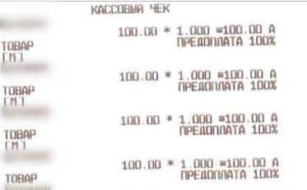
С чего начать?
1
2
3
Оформить электронную подпись (УКЭП) и установить ПО для работы с УКЭП. Подходит УКЭП для сдачи отчетности
Заключить договора с Оператором-ЦРПТ, оператором ЭДО
и оператором ОФД
Зарегистрироваться
в ЛК и заполнить профиль https://честныйзнак.рф/business
4
5
6
Обновить и настроить кассовое и учетное ПО для работы маркировкой
Проверить чтение кодов датаматрикс сканером при необходимости обновить прошивку
Проверить обработку документов в ЛК ЧЗ

Slide 14
Разрешительный режим

Slide 15
Дорожная карта
2024
2025
I
II
III
IV
I
II
III
01.04.2024
01.02.2025
01.06.2025
Для б\а напитков
из пп. «а»п. 3
ППР 887
Для б\а напитков
из пп. «б» п. 3
ППР 887
01.05.2024
01.09.2024
01.06.2025
Офлайн
по блэклисту для б\а напитков
Для крупных сетей
Для остальных УОТ
01.11.2024
01.03.2025
Офлайн
по блэклисту все ТГ
кроме б\а напитков

Slide 16
Товарные группы и случаи запрета
СЛУЧАЙ ЗАПРЕТА ПРОДАЖИ
Отсутствие сведений о коде или нанесении
(код в статусе «эмитирован» или неизвестен ГИС МТ)
Продажа товара выведенного из оборота
(код в статусе «выведен из оборота»)
Блокировка по решению ОГВ
(код заблокирован)
Отсутствие сведений о вводе в оборот
(код в статусе отличном от «в обороте»)
Контроль срока годности
(истечение максимального срока годности продукции)
Контроль кода проверки
(проверка криптографической части кода маркировки)
Контроль МРЦ
(цена продажа отличается от максимальной розничной цены)

Slide 17
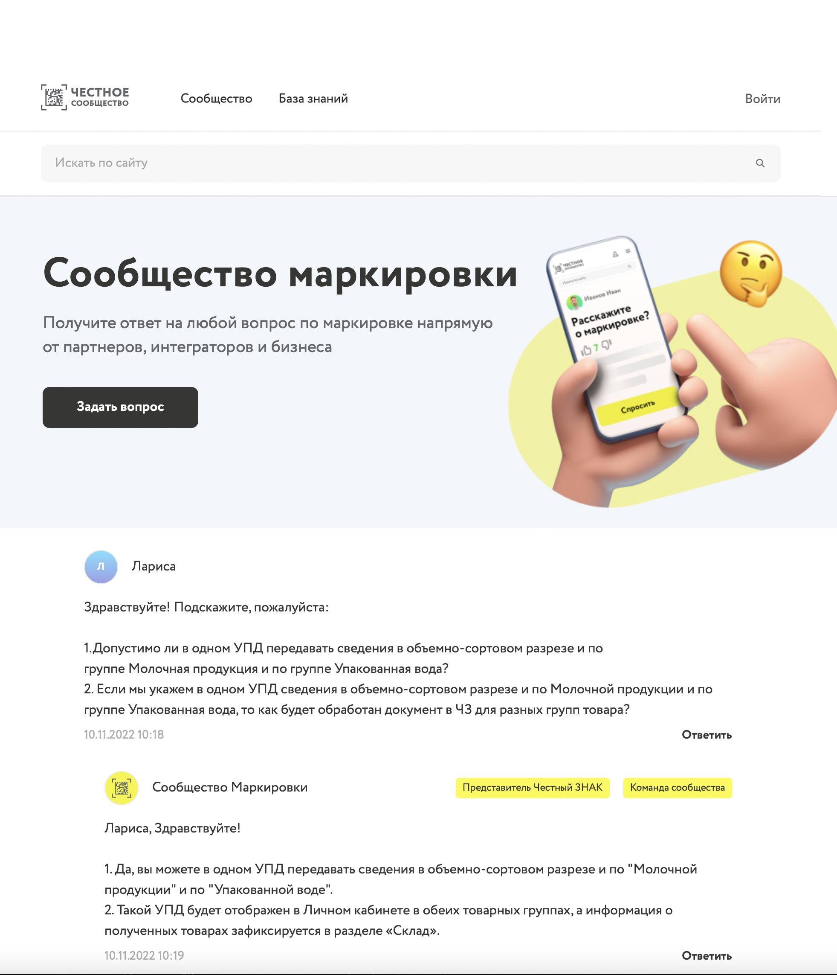
«Честное сообщество» – новое единое пространство «Честного Знака»
Общение и взаимопомощь между бизнесом и интеграторами в режиме онлайн
Удобная база знаний, каталог интеграторов и база технических решений
Можно найти ответ на любой возникающий вопрос по маркировке
Любой участник платформы может задать вопрос, поделиться опытом или выступить с предложением
Мы улучшили Честное Сообщество! Проще. Быстрее. Качественнее!
1
2
3
Зарегистрируйтесь
в Честном сообществе:
Заполните профиль участника
Задавайте вопросы и делитесь опытом с участниками
в режиме онлайн!
markirovka.ru

Slide 18
Мы на связи всегда:
прямая связь с экспертами, ответы на вопросы онлайн
Вы можете написать нам
по почте support@crpt.ru
Все новости маркировки в режиме реального
времени в канале телеграмм
https://t.me/crptbreaking
Или позвоните по телефону
8 (800) 222-15-23
Видео-инструкции и опыт участников
в канале YouTube ЧестныйЗНАК
Вы можете узнать самые горячие новости
и задать вопросы в наших социальных сетях
Регулярные обучающие вебинары на сайте
ЧестныйЗНАК.рф
Раздел мероприятия > расписания вебинаров
Записи мероприятий в разделе мероприятия > видеоархив
https://vk.com/crptec

Slide 19
СПАСИБО
ЗА ВНИМАНИЕ!
www.честный-знак.рф

